Slide 1
Com esmorzem?
Què mengen els nostres alumnes per a esmorzar?
Podem canviar els seus hàbits alimentaris?

Slide 2
Objectius
Conèixer què esmorzen els nostres alumnes
Conscienciar-los sobre els esmorzars saludables
Aconseguir una millora real en els esmorzars a l’escola
Conscienciar i animar els alumnes sobre l’alimentació saludable fora de l’escola
Relacionar la recollida de dades amb la interpretació de gràfiques
Extreure conclusions a partir de les taules i les gràfiques

Slide 3
Educació Infantil
Amb els més petits de l’escola apuntem l’esmorzar de tots els dimarts.
Valorem els mesos de gener, febrer, març i abril de 2021.
Exportem els valors de les taules de recollida a unes gràfiques.
Analitzem els resultats d’aquests gràfiques.

Slide 4
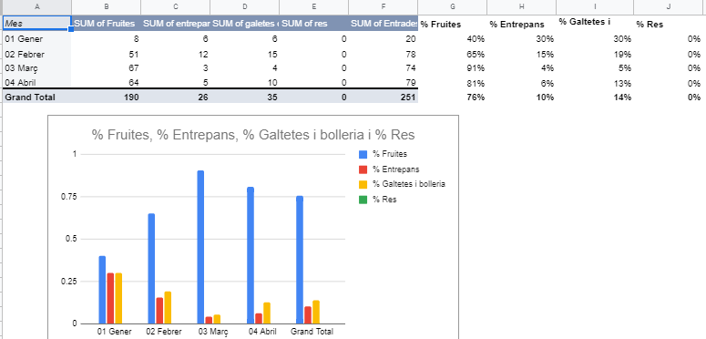
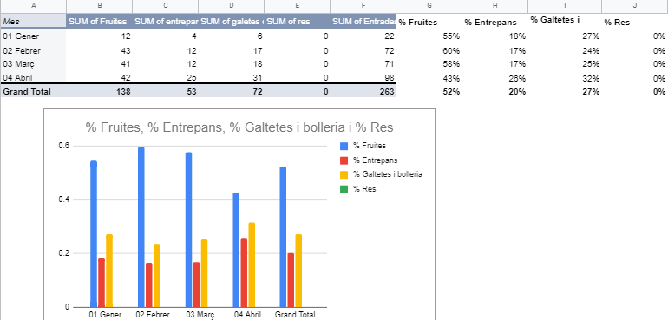
EI 3
A
B

Slide 5
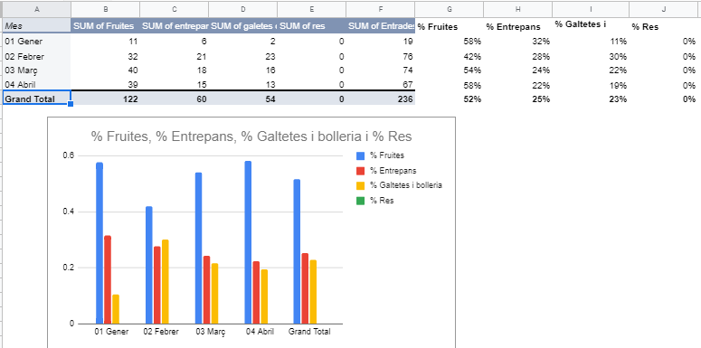
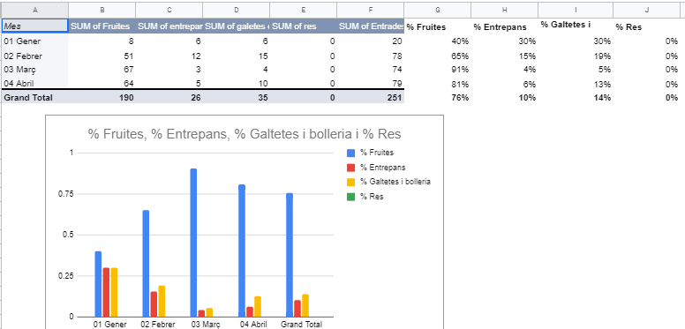
EI 4
A
B

Slide 6
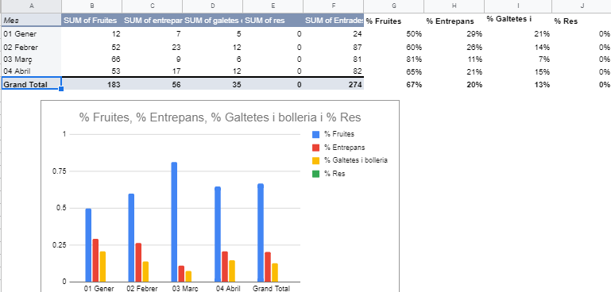
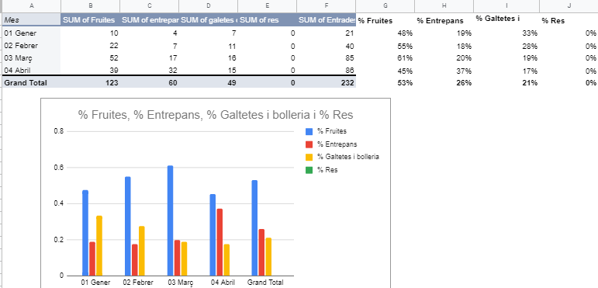
EI 5
A
B

Slide 7
Conclusions Educació Infantil
El fet de prendre les dades el dia de la fruita ha permès que l’aliment més portat sigui la fruita.
La col·laboració de les famílies ha estat positiva i ha anat millorant al llarg del curs perquè s’han implicat en l’alimentació saludable.
S’ha assolit l’objectiu que preteníem.

Slide 8
Educació Primària
Amb els alumnes de Primària apuntem l’esmorzar diari.
Valorem els mesos de gener, febrer, març i abril de 2021.
Exportem els valors de les taules de recollida a unes gràfiques.
Analitzem els resultats d’aquests gràfiques.

Slide 9
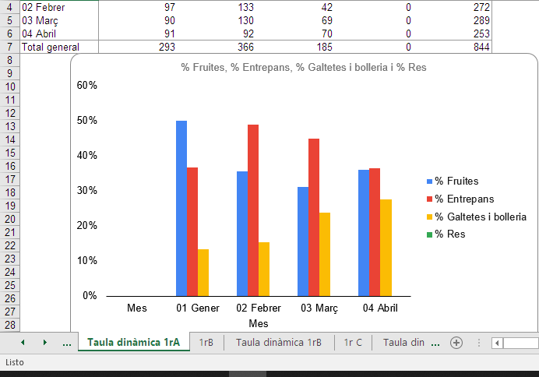
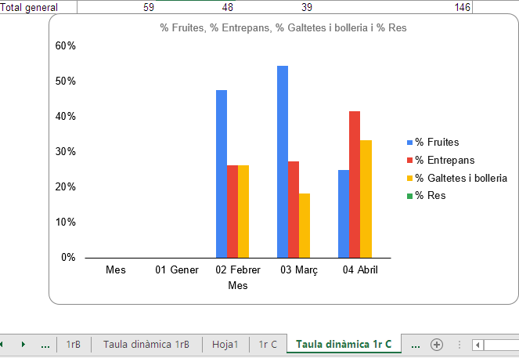
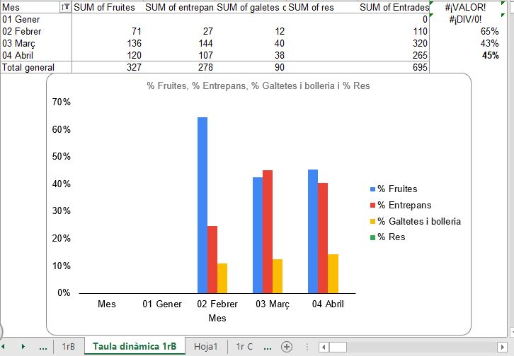
1r
A
C
B

Slide 10
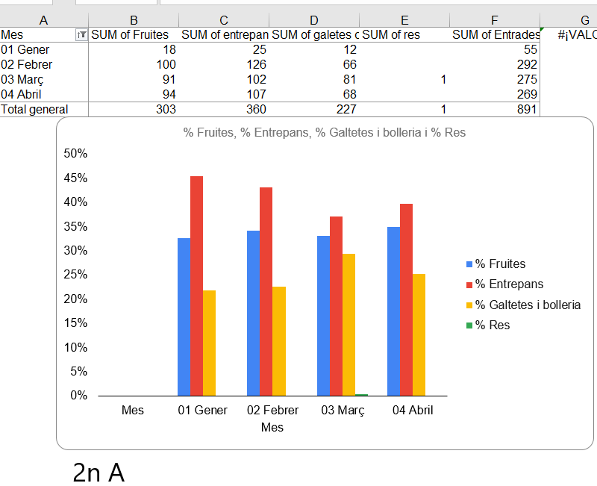
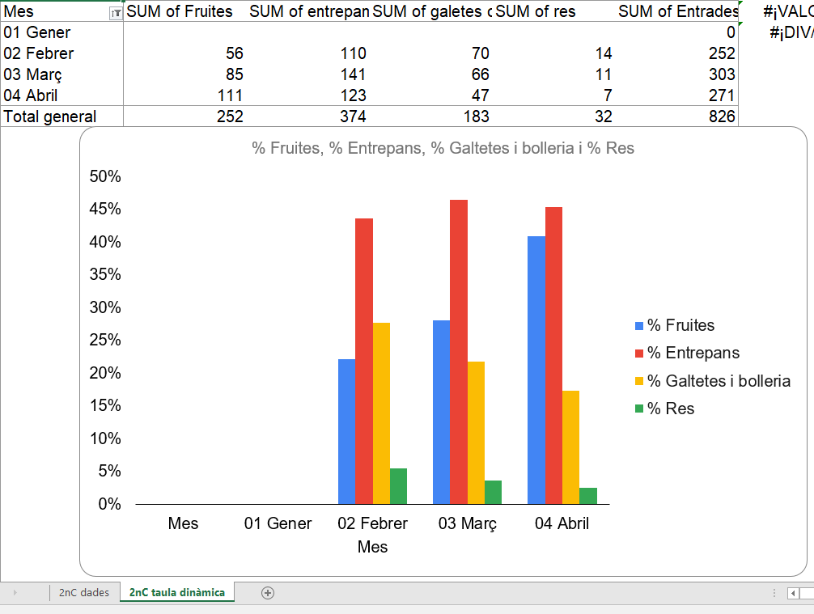
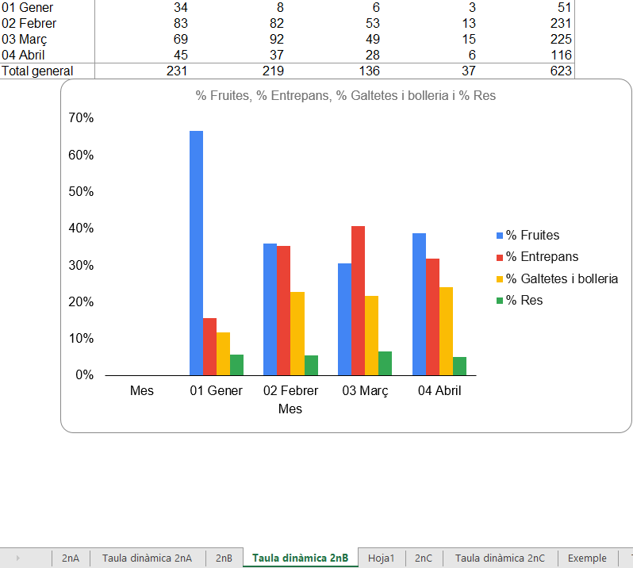
2n
A
C
B

Slide 11
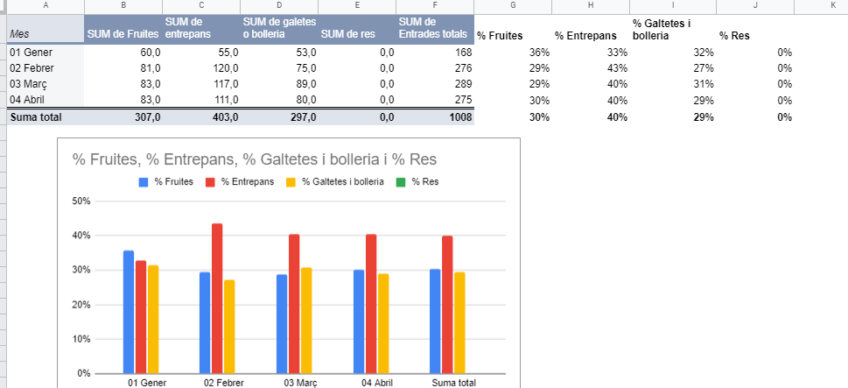
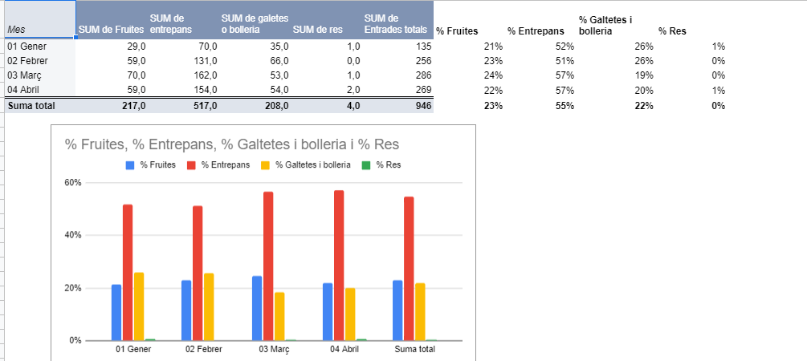
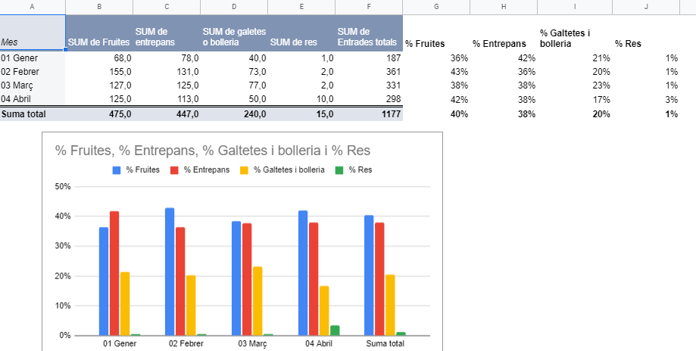
3r
A
C
B

Slide 12
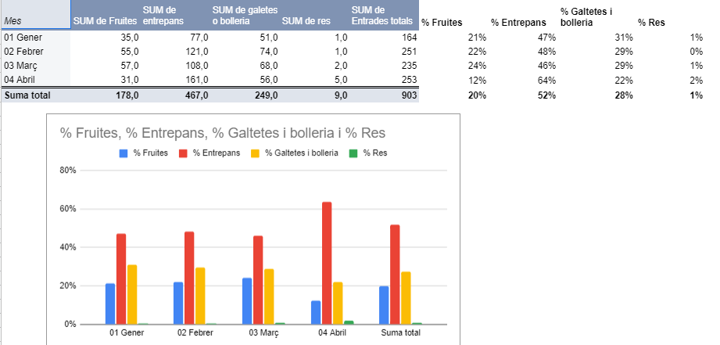
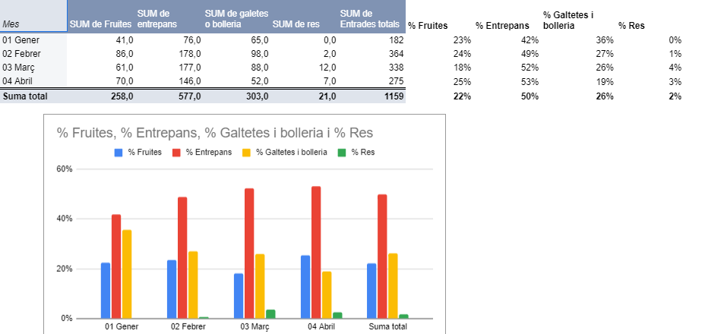
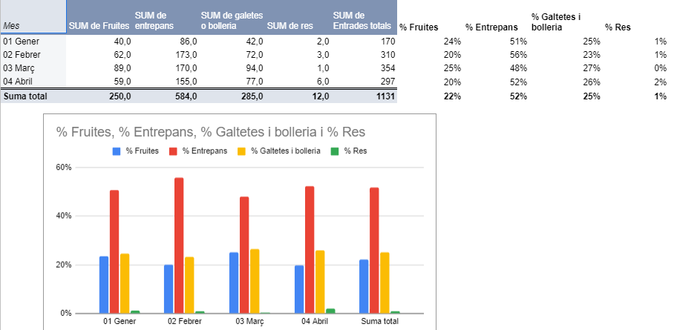
4t
A
C
B

Slide 13
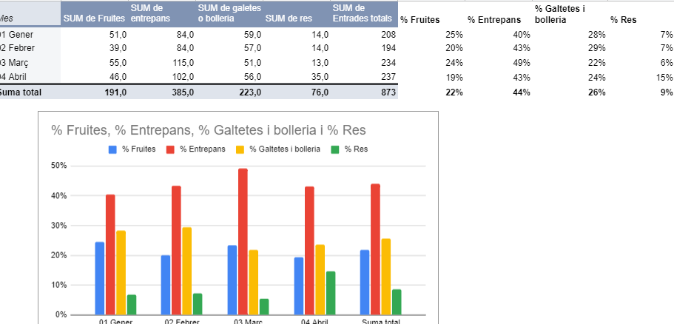
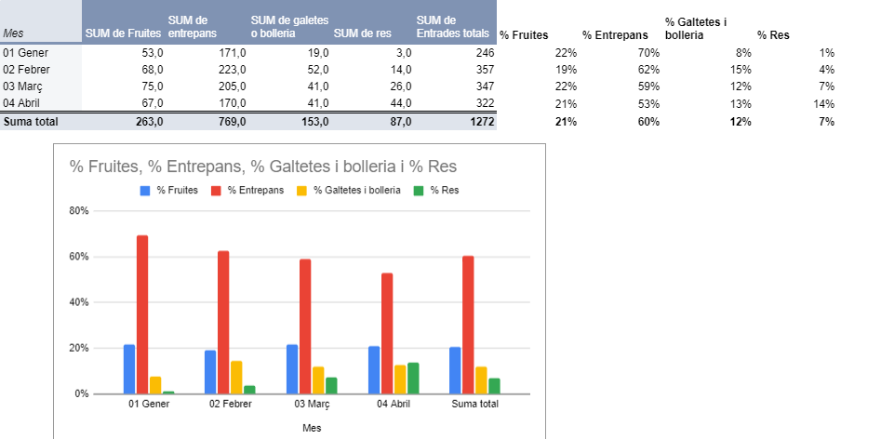
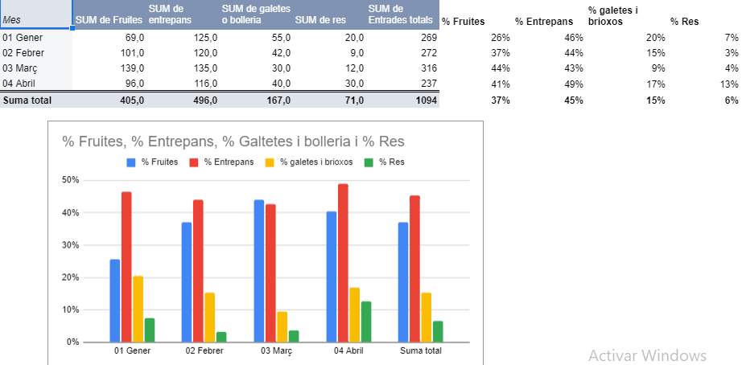
5è
A
C
B

Slide 14
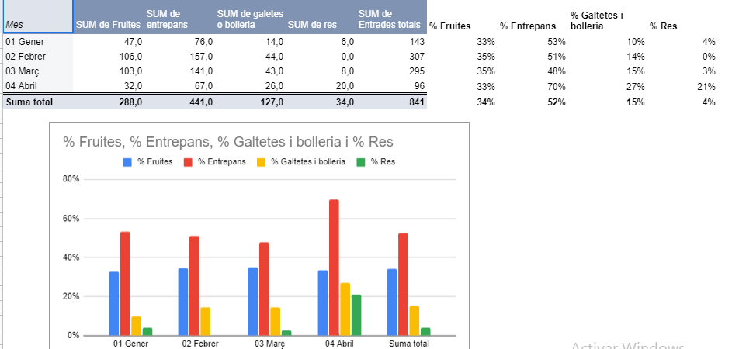
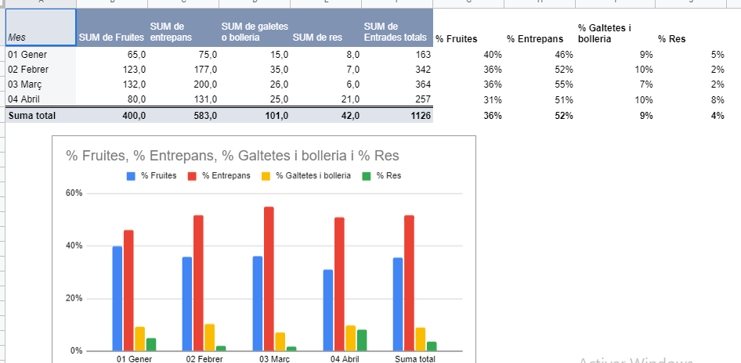
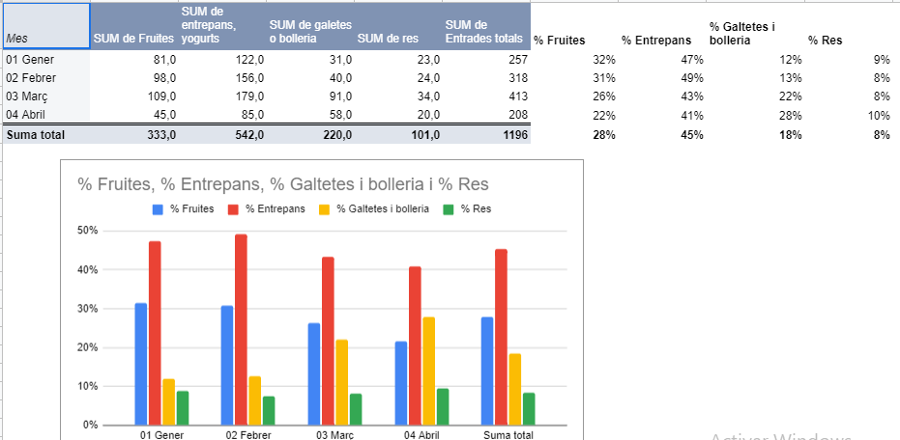
6è
A
C
B

Slide 15
Conclusions generals Escola Mossèn Cinto Verdaguer
L’aliment més consumit és l’entrepà
L’alumnat ha conegut i reflexionat sobre l’esmorzar del dia a dia
Han pres consciencia sobre la importància de portar més fruita i menys pastisseria industrial.
A la majoria de les aules hi ha hagut una millora portant més fruita i menys pastisseria industrial
S’han animat a menjar més saludablement fora de l’escola
A partir de les gràfiques han pogut comprendre i extreure una visió general sobre els esmorzars a l’aula

